Slide 1


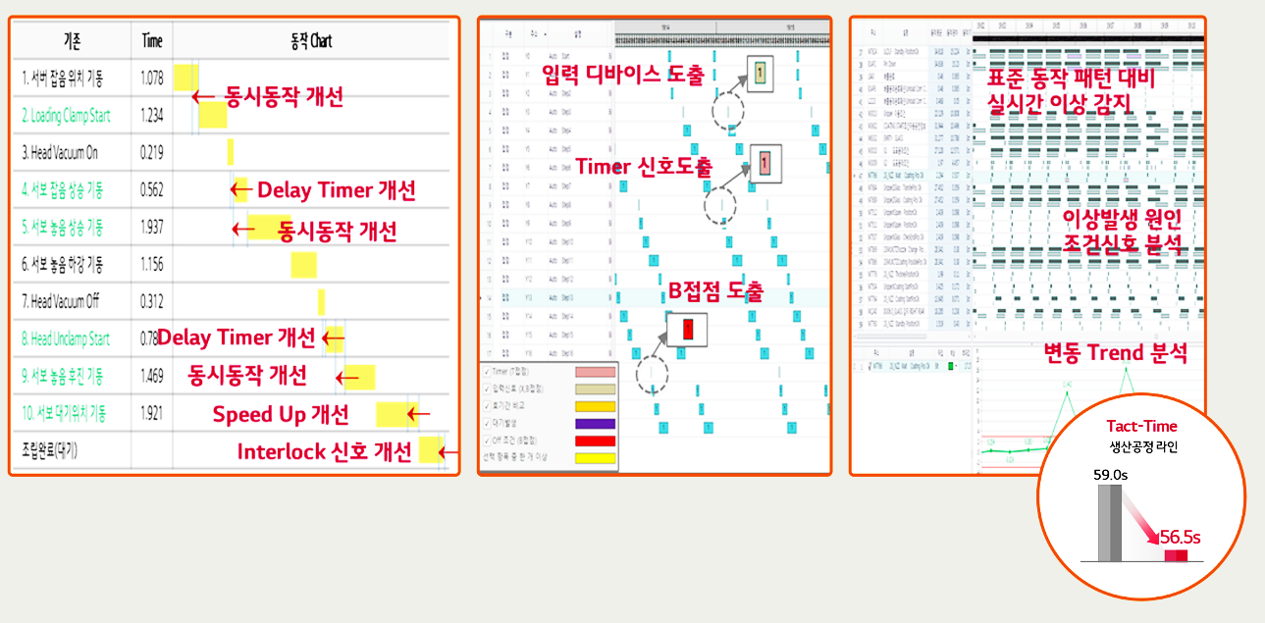
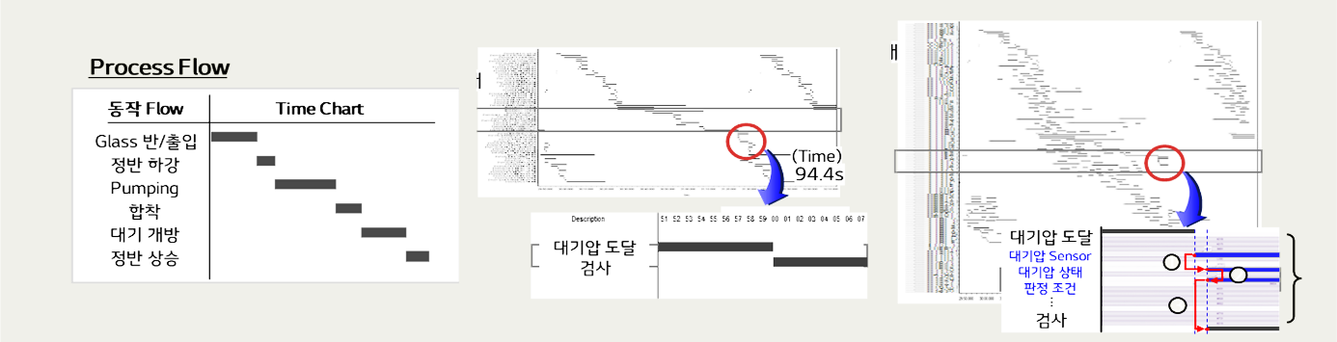
6-4) Factova MCSC – “설비 동작·신호 데이터를 통합 분석해 설비 생산성 개선하기”
Q1. Why MCSC(Machine Cycle & Signal Chart)인가요?
Q2. MCSC가 무엇이고, 업무에 잘 적용된 모습은?
Q3. MCSC가 도입되면 무엇이 좋아지나요?
MCSC 주요 기능
설비 생산성 개선 Tool
[설비 Loss 동작개선]
[동일유형 BM발생]
II
III
초
일
I
3.4%
100%
구축 전
구축 후
구축 전
구축 후
57.5초 → 55.5 초
98건/월 → 0일
I
MCC
(Machine Cycle Chart)
눈에 보이는 “동작“ 분석
전체 동작의 흐름 분석
I
설비 성능 분석 및 개선
설비 동작 Signal & Parameter를 시각화하여 동작 Loss를 찾아서 개선
2
Hidden Loss 도출
설비 Tact-Time에 영향을 주는 신호 중 개선 가능한 Item 도출
“10년 MCSC를 시작으로 설비 동작 신호를 자동 수집하여 System을 활용한 분석으로 생산성 향상에 기여하고 있습니다.”
II
MCSC
(Cycle & Signal Chart)
“동작” + “신호” 분석
동작 외 관련된 신호까지 분석
3
변동 모니터링
설비 표준동작 패턴 대비 이상 발생 감지 및 원인 조건 신호 분석
디스플레이 A사 CTO
III
MCSC+
(Advanced)
“동작“ + “신호” + “조건” 분석
상세 조건정보 까지 분석
설비 데이터 수집부터 분석까지 All-in-One 솔루션
설비 동작 신호 & 파라미터 부석을 통한 Min Loss 수행
설비 최적화 로직 확대를 통한 성능 상향 평준화
설비 BM/PM 사전 조치를 통한 비가동 생산 지연 방지
Max Capa-up
“T/Time 개선 활동 공수 저감 및 개인 역량에 의한 편차를 최소화하여 생산 Capa-up에 기여 중입니다.”
설비 Sameness 효과
사전 보전/예방
“설비 분석이 난해하여 역량 확보까지 시간이 오래 걸려요”
“엔지니어 개인 또는 부서별 개선효과의 편차가 발생해요”
“설비 이상발생 원인 파악이 어려워 생산 Loss가 유발돼요”
디스플레이 B사 연구원
반복 개선 작업
설비 선정
데이터 수집
데이터 분석
설비 적용
개선 대상 Neck 설비
분석 모델링
개선 Item 도출
설비 모니터링
누구나 쉽고 빠르게 분석할 수 있는 솔루션 필요
Neck 설비의 개선 Item 도출 및 상태 모니터링
데이터 원격 제어, 상시 수집, Client UI로 쉽고 빠른 접근
실시간 데이터 적재를 통한 Trend 분석 및 모니터링
분석 최적화 Chart로 분석시간 단축

